Slide 1
В мир десятичных дробей
5 класс

Slide 2
Правила урока
Каждый играет за себя
За правильно решенное задание – 5 баллов
За 1-2 ошибки - 4 балла
За 3 и более ошибок - 3 балла
Баллы проставляются в листе самооценки
В конце урока выставляется оценка.

Slide 3
Добро пожаловать в мир Десятичных Дробей
Здравствуйте, друзья! Сегодня я с вами отправляюсь в удивительный мир Десятичных дробей

Slide 4
Карта мира Десятичных Дробей
Государство округления
Океан первой физкультминутки
Государство сложения и вычитания
Государство сравнения
Океан второй физкульминутки
Государство умножения и деления

Slide 5
Государство сравнения
1.Расположите числа в порядке возрастания:
7,4-Т; 3,15-Е; 5,06-И; 3,6-Г; 5,2-П; 7,28-Е.
2.Расположите числа в порядке убывания:
8,3-И; 9,25-А; 4,121-О; 9,39-В; 3,999-Н; 8,301-В; 4,122-Л
Е | Г | И | П | Е | Т
В | А | В | И | Л | О | Н

Slide 6
Государство сравнения
Какие цифры можно поставить вместо *, чтобы получилось верное неравенство:
1)6,28 >6,*7 2) 9,43 < 9,*6
0, 1, 2 4,5,6,7,8,9

Slide 7
Государство округления
Вы знаете, друзья, я немного подзабыла, как это - округлять наши десятичные дроби, я надеюсь, вы мне поможете
У вас на столе лежат шпаргалочки, давайте вместе прочитаем правила

Slide 8
Округлите числа
До десятых: 0,2365 ≈
54,6879 ≈
До сотых : 6,34825 ≈
4,02548 ≈
До тысячных: 65,3284 ≈
9,63487 ≈

Slide 9
Проверим себя
До десятых: 0,2365 ≈ 0,2
54,6879 ≈ 54,7
До сотых : 6,34825 ≈ 6,35
4,02548 ≈ 4,03
До тысячных: 65,3284 ≈ 65,328
9,63487 ≈ 9,635

Slide 10
Океан первой физкультминутки
Устный счет
Выигрывают те, кто остался стоять

Slide 11
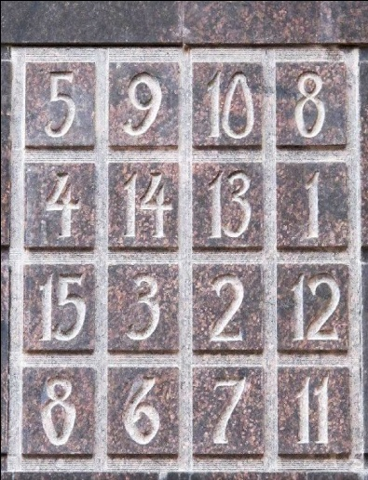
Государство сложения и вычитания
Ребята, профессор государства придумал магический квадрат, но из-за своей рассеянности не заполнил несколько клеток, осталось заполнить всего 4 пропуска,
давайте поможем ему

Slide 12
Давайте вспомним, что такое магический квадрат? Сумма всех цифр по столбам, по строчкам, по диагонали одинакова!
0,8 |  | 1,2
 | 0,9
0,6 |  | 1

Slide 13
Проверим себя
0,8 | 0,7 | 1,2
1,3 | 0,9 | 0,5
0,6 | 1,1 | 1

Slide 14
Океан второй физкультминутки
Устный счет
Загадываем число и выполняем действия с ним С помощью мячика передаем эстафету

Slide 15
Государство умножения и деления
ПРАВДА или ЛОЖЬ
60,07 · 60,08=3609,0056 | 6 · 0,0001=0,06 | 22 · 2,0093=44,2046
1 : 625=0,006 | 143,797 : 10=14,3797 | 4,375 : 0,01=0,04375
0,625 · 22,4=14 | 8,0159 : 1=0,80159 | 0 · 23,004=23,004

Slide 16
Проверим
60,07 · 60,08=3609,0056 ПРАВДА | 6 · 0,0001=0,006 ЛОЖЬ | 22 · 2,0093=44,2046 ПРАВДА
1 : 625=0,0016 ЛОЖЬ | 143,797 : 10=14,3797 ПРАВДА | 4,375 : 0,01=437,5 ЛОЖЬ
0,625 · 22,4=14 ПРАВДА | 8,0159 : 1=8,0159 ЛОЖЬ | 0 · 23,004=0 ЛОЖЬ

Slide 17
Сам себя оцениваю
24-25 баллов – оценка «5»
19-23 балла – оценка «4»
18 и ниже балла - оценка «3»

Slide 18
Подведем итоги урока
10
6
3

Slide 19
Домашнее задание
Написать сказку о десятичных дробях

